Slide 1
第10章
多元分析

Slide 2
目录 CONTENTS
01
聚类分析
02
主成分分析
03
因子分析
04
判别分析
05
典型相关分析
06
对应分析
07
多维标度法

Slide 3
判别分析
04

Slide 4
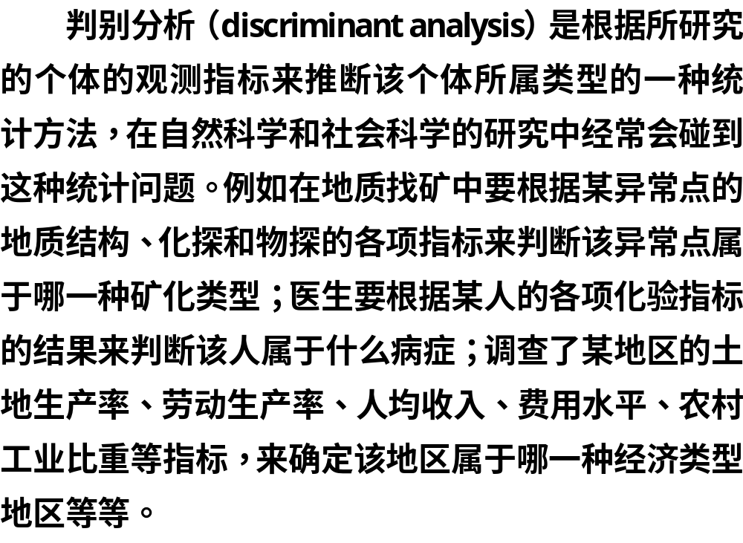

Slide 5
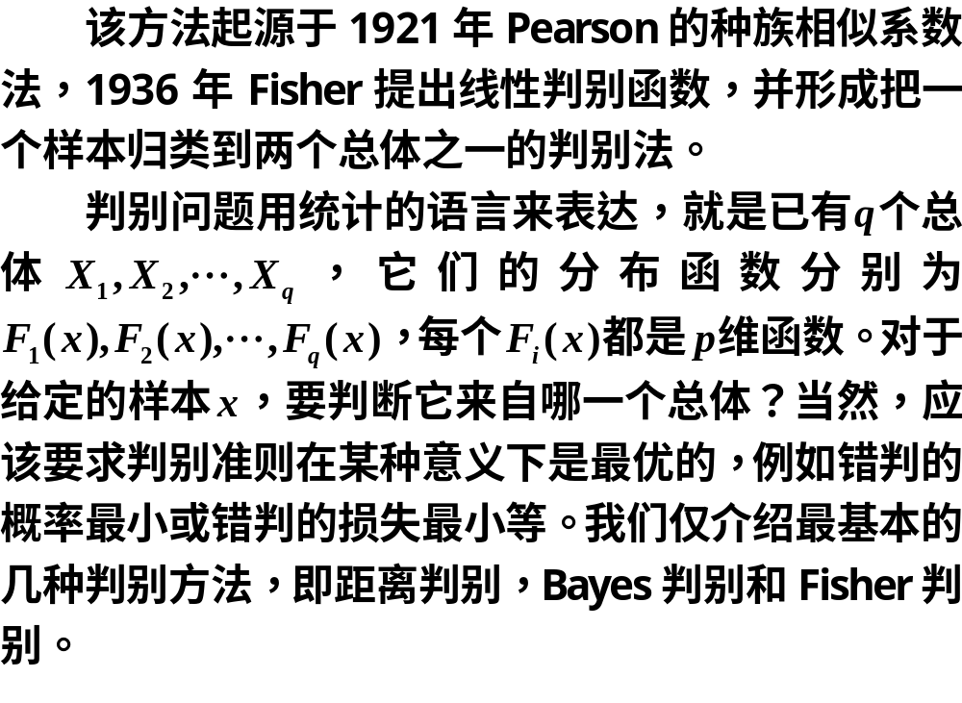

Slide 6

10.4.1 距离判别
1. Mahalanobis距离的概念

Slide 7
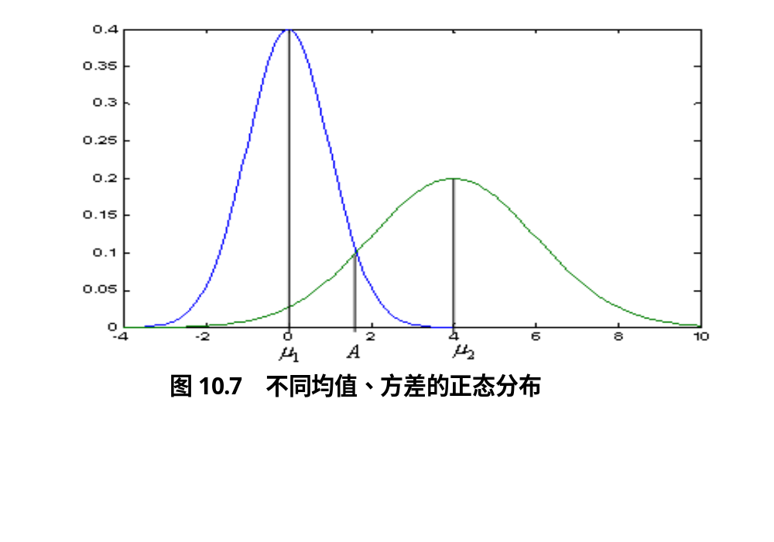

Slide 8
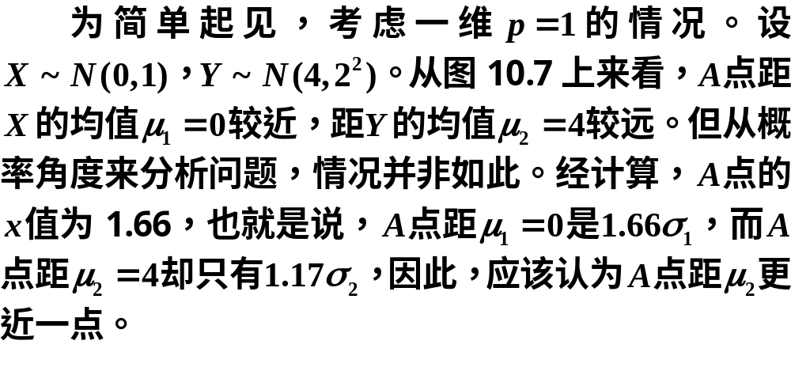

Slide 9
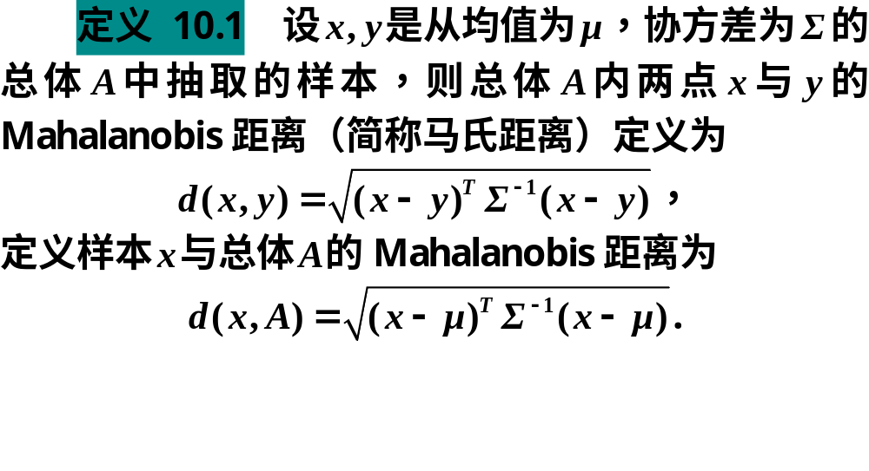

Slide 10
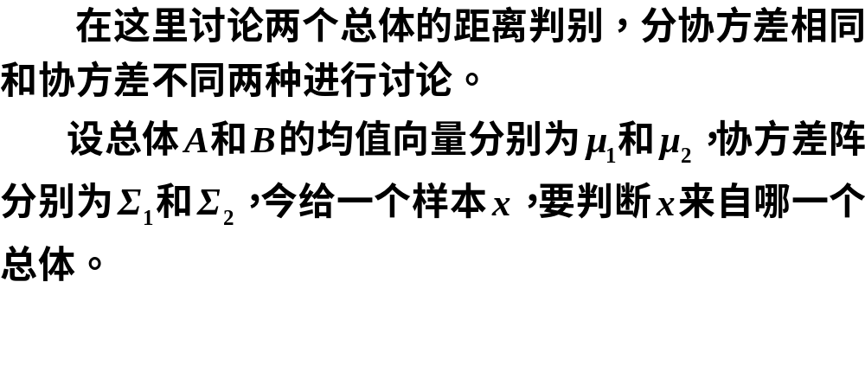
2.距离判别的判别准则和判别函数

Slide 11
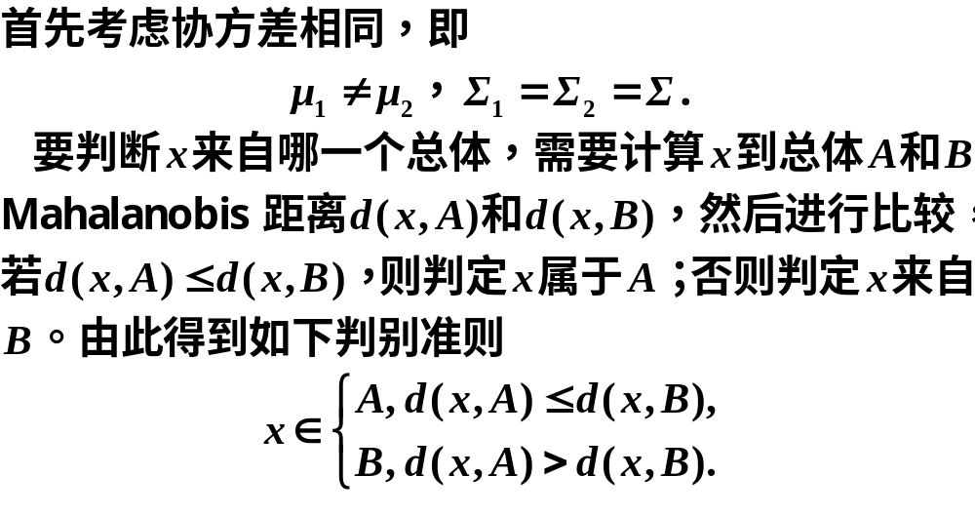

Slide 12
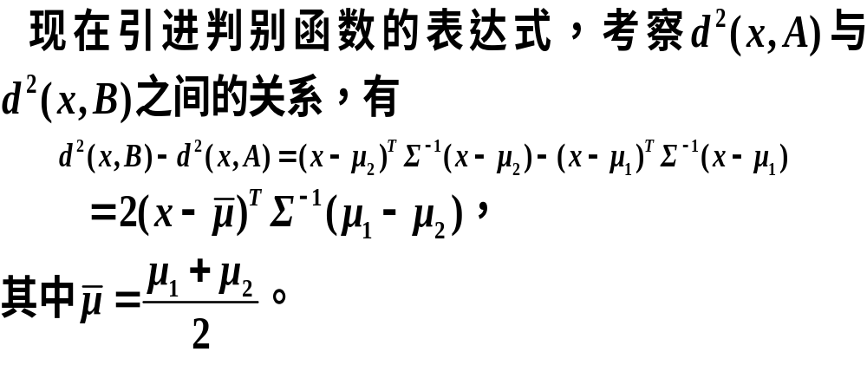

Slide 13
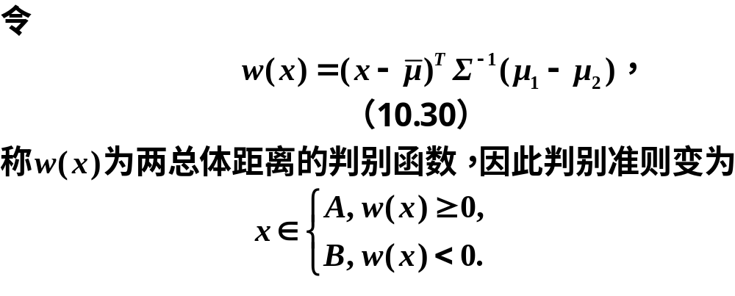

Slide 14
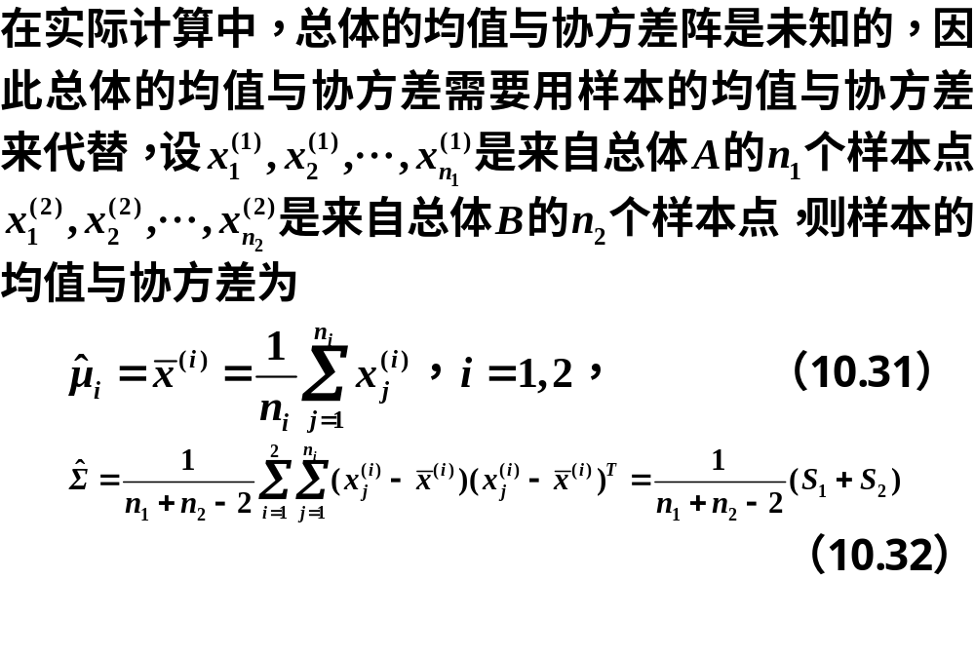

Slide 15
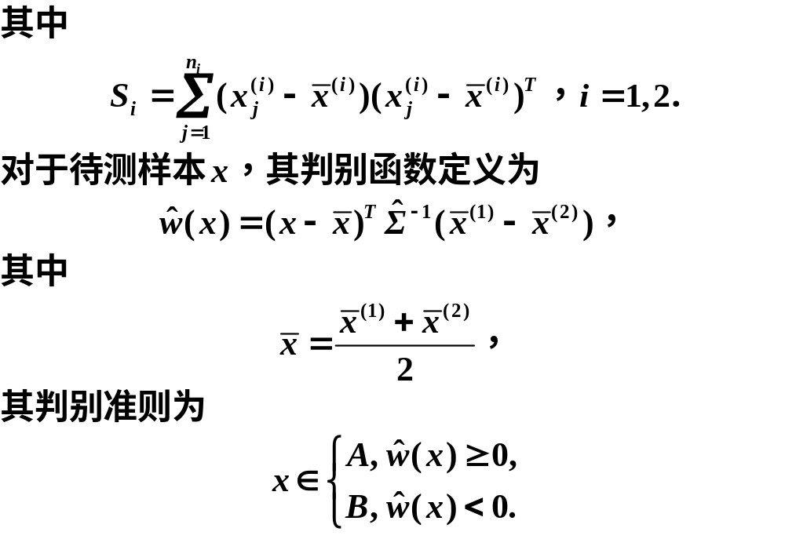

Slide 16
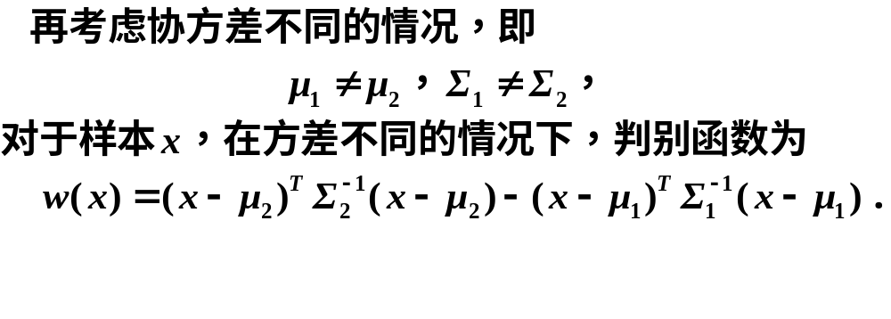

Slide 17
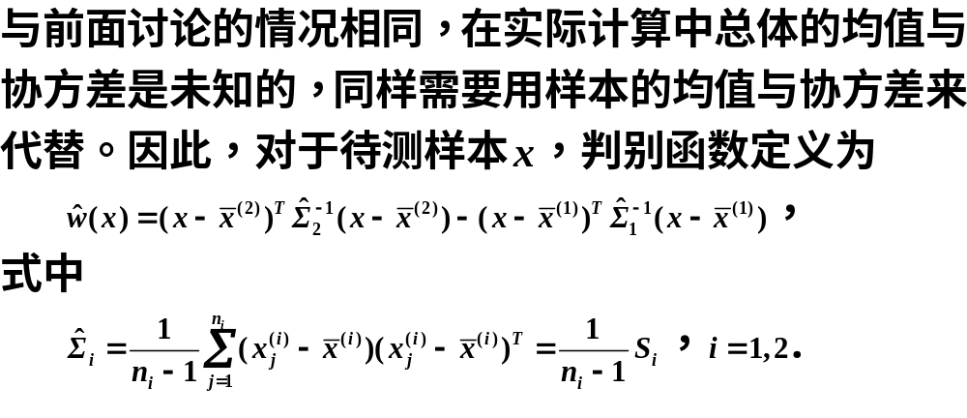

Slide 18
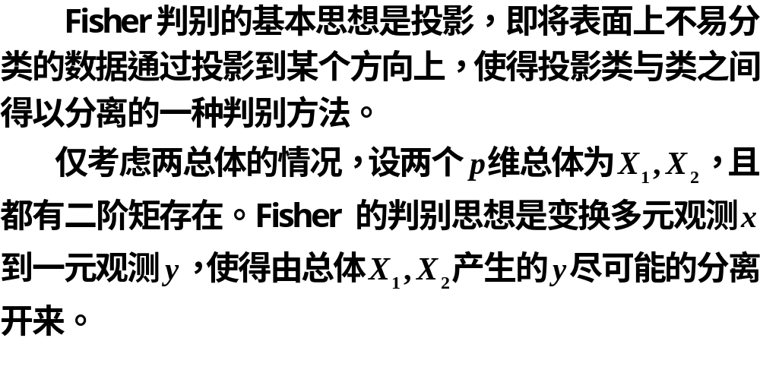
10.4.2 Fisher判别

Slide 19
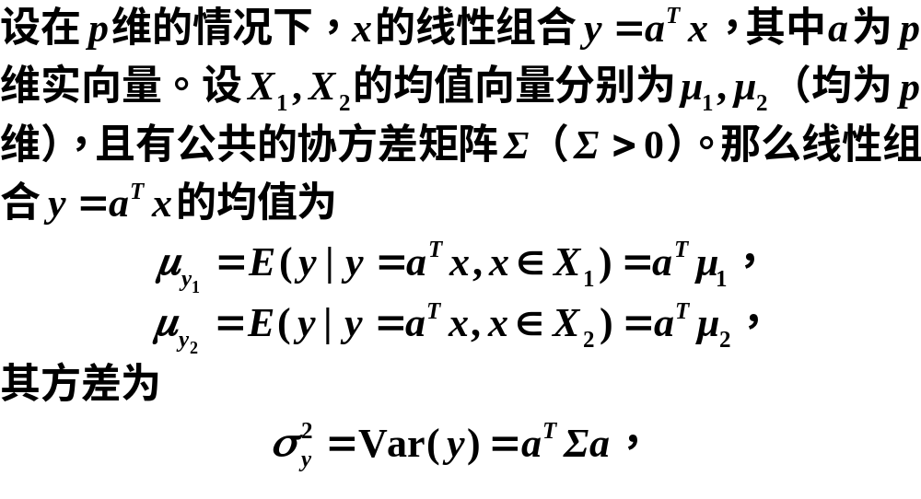

Slide 20
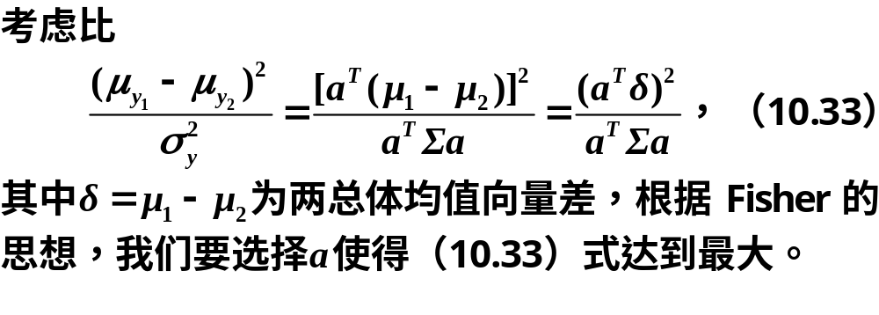

Slide 21
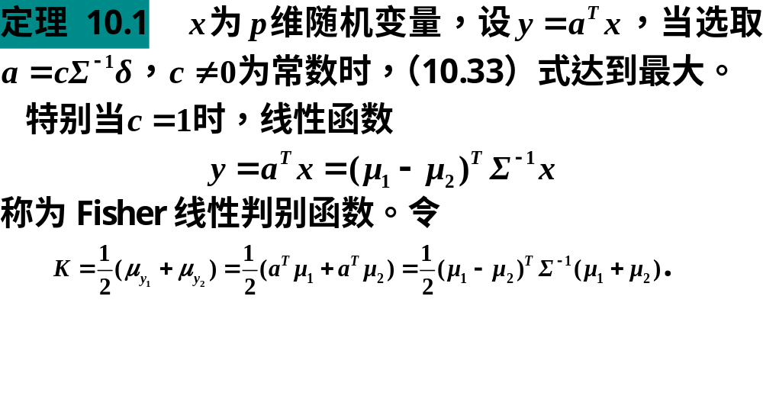

Slide 22
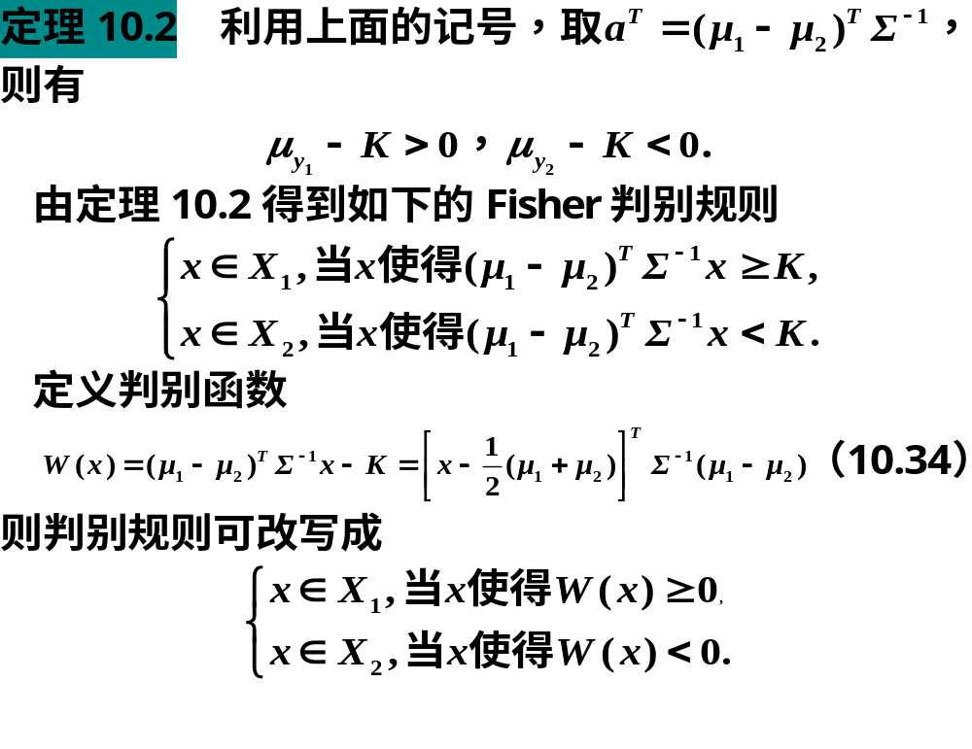

Slide 23


Slide 24

10.4.3 Bayes判别

Slide 25
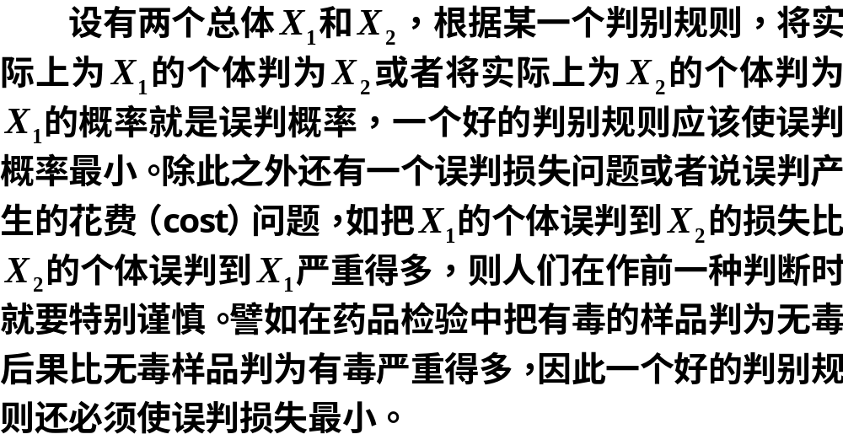
1.误判概率与误判损失

Slide 26
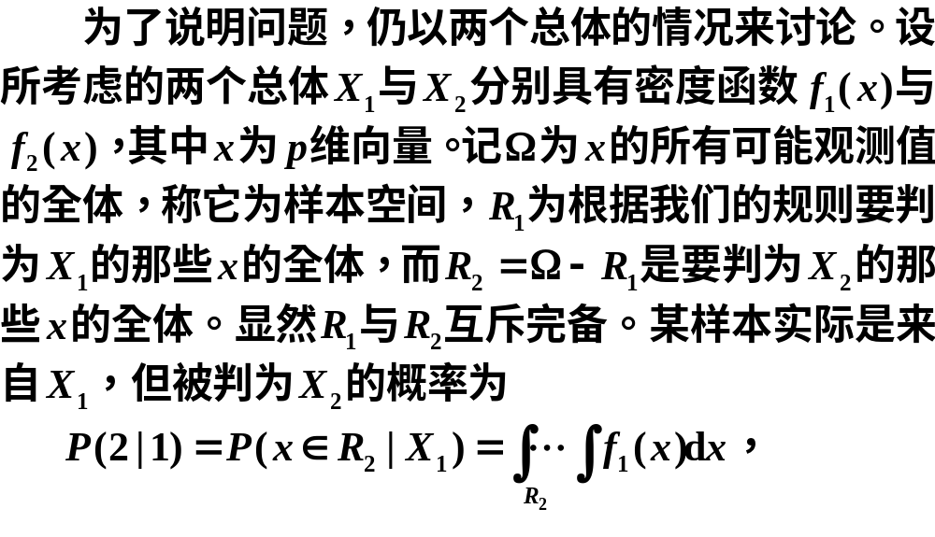

Slide 27
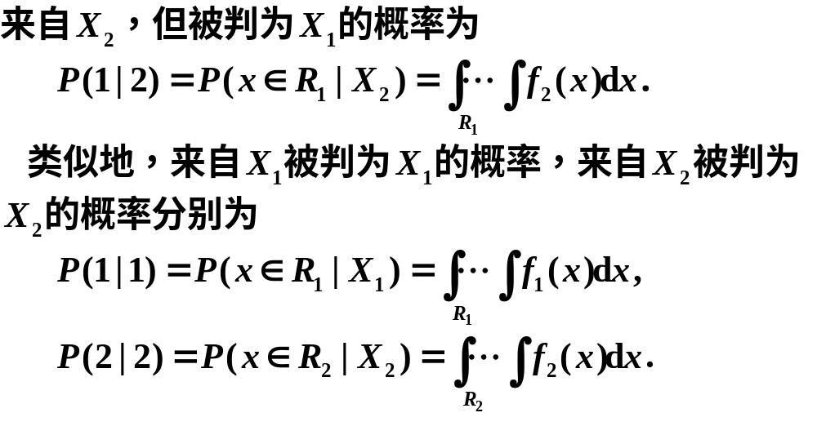

Slide 28
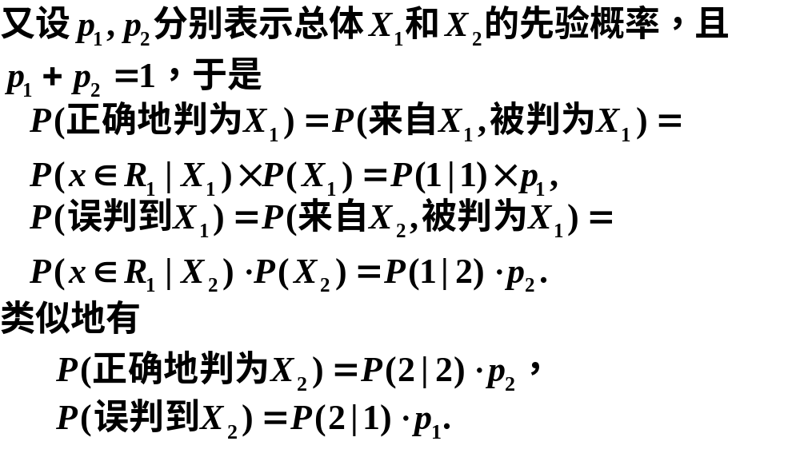

Slide 29
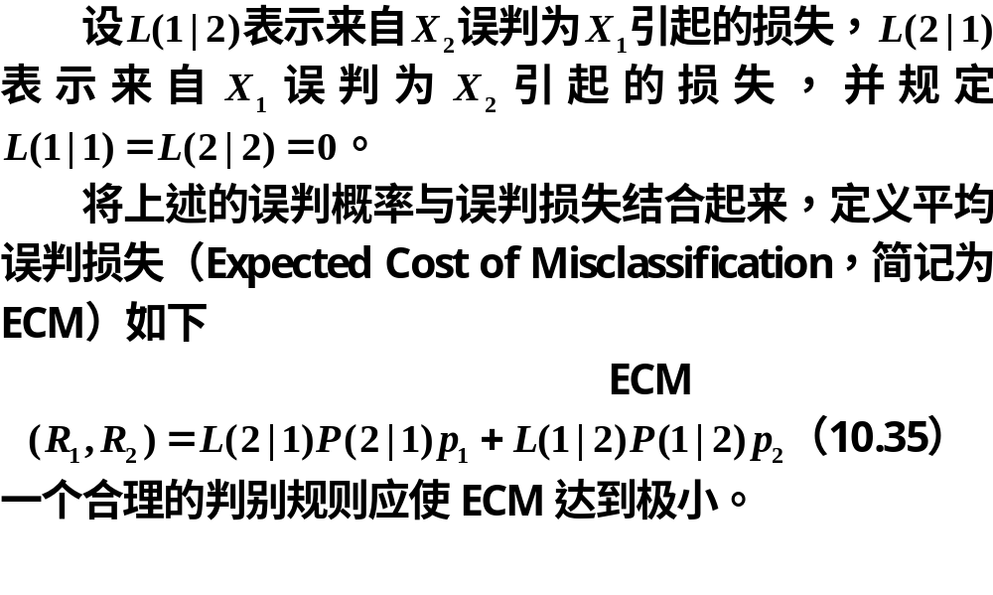

Slide 30
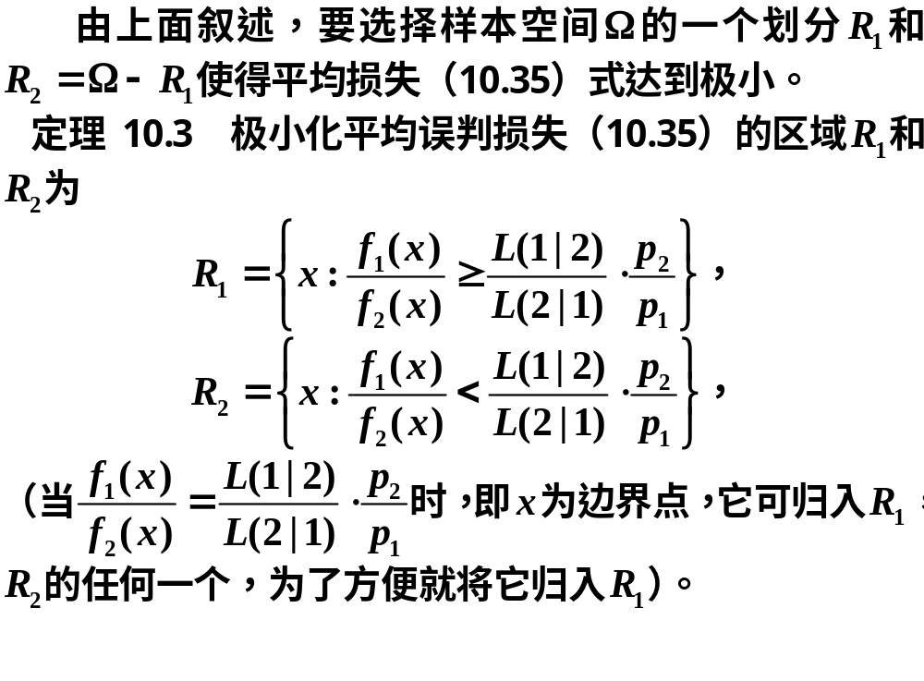
2.两总体的Bayes判别

Slide 31
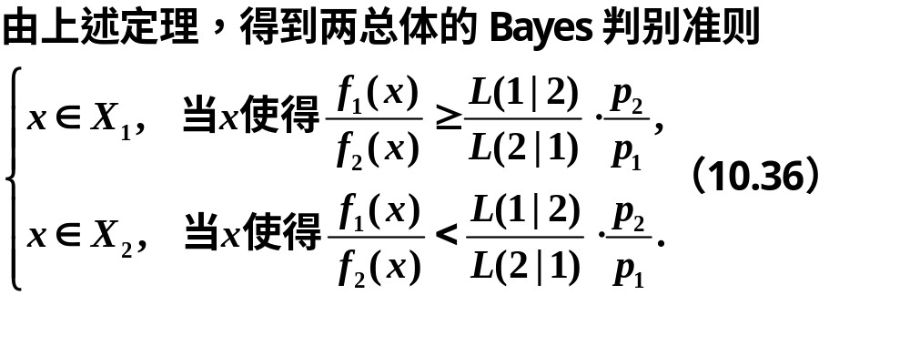

Slide 32
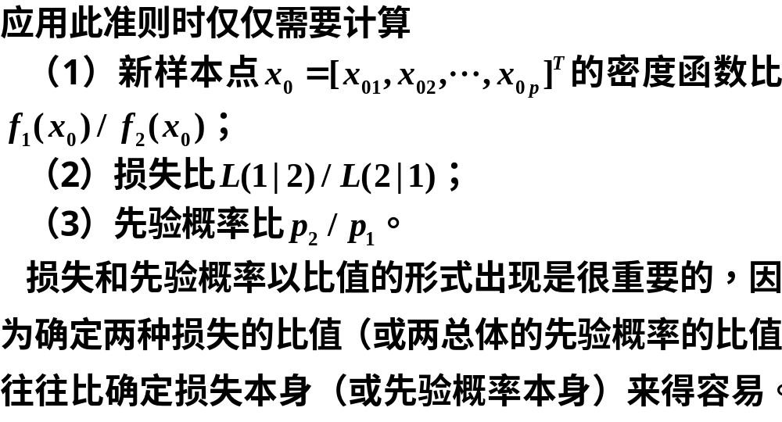

Slide 33
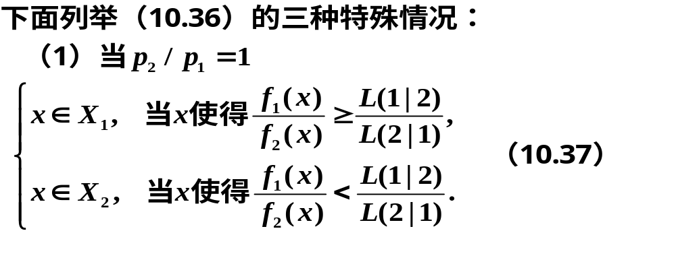

Slide 34
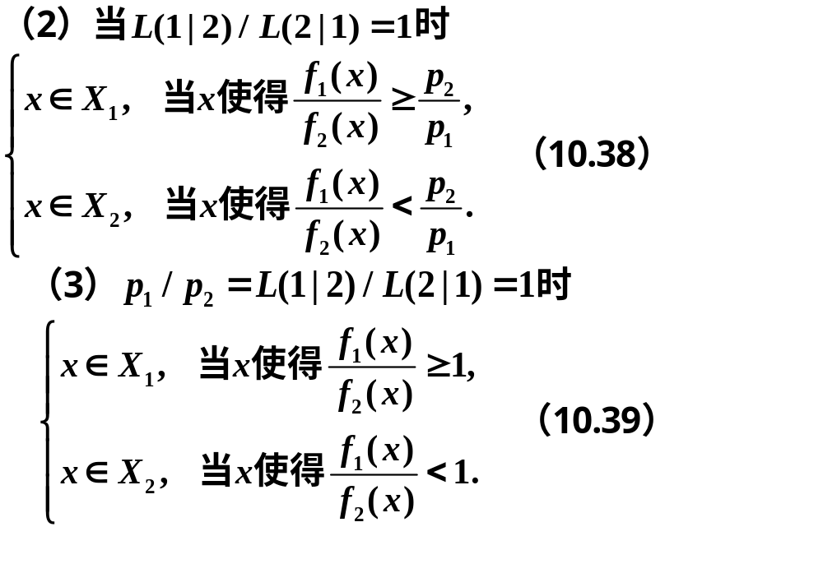

Slide 35
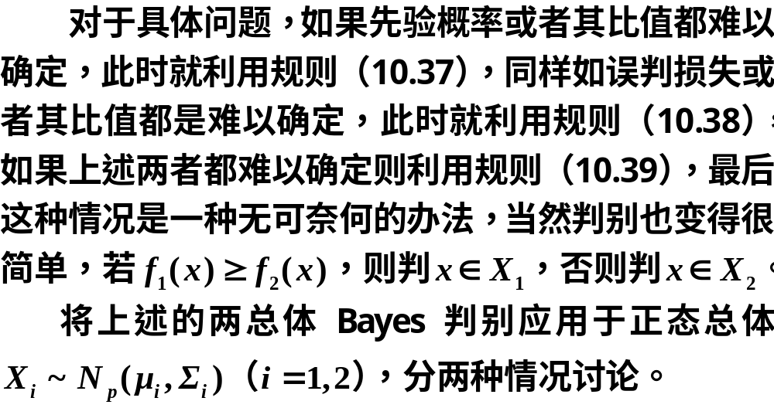

Slide 36
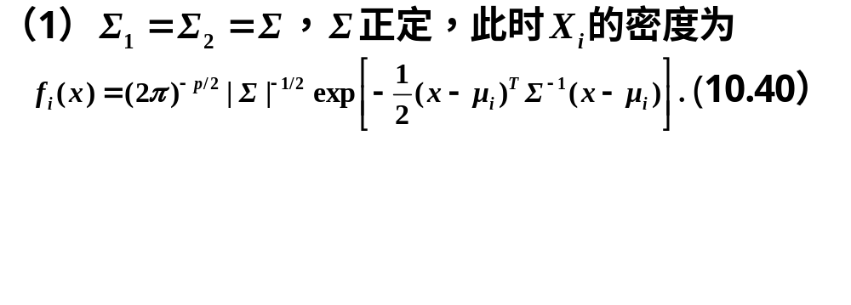

Slide 37
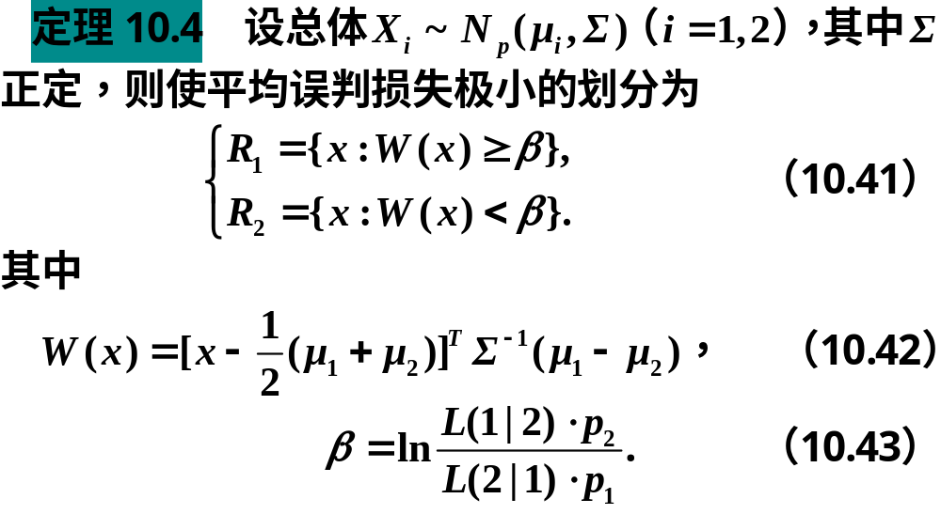

Slide 38
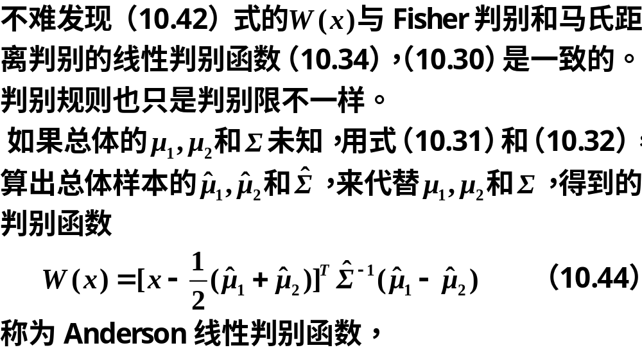

Slide 39
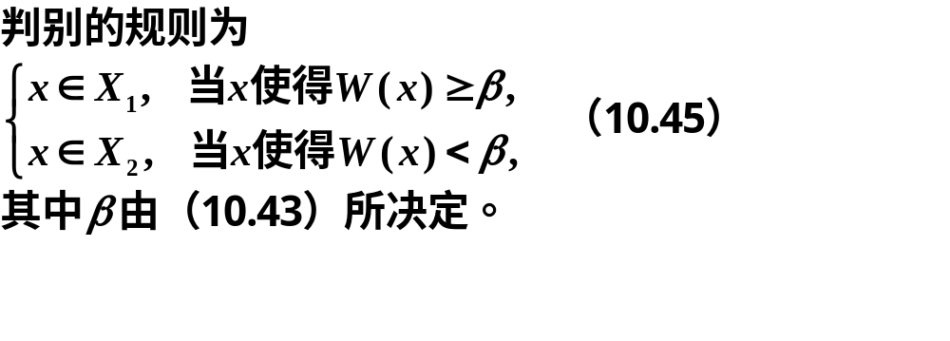

Slide 40


Slide 41
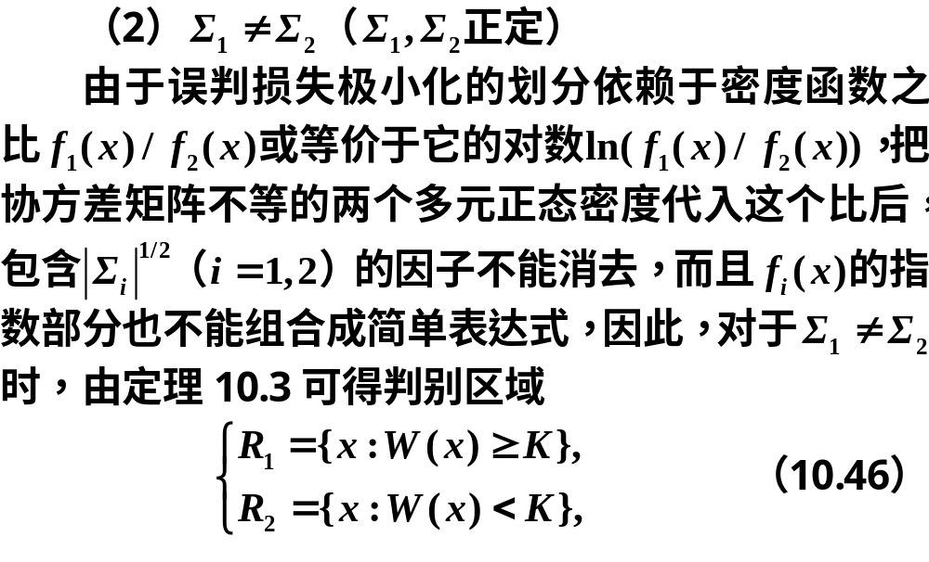

Slide 42
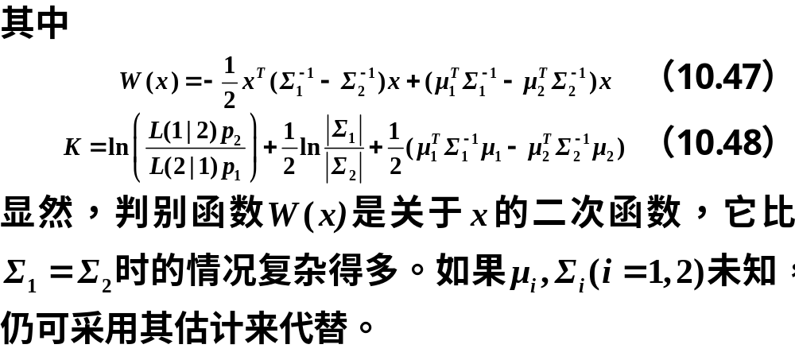

Slide 43


Slide 44
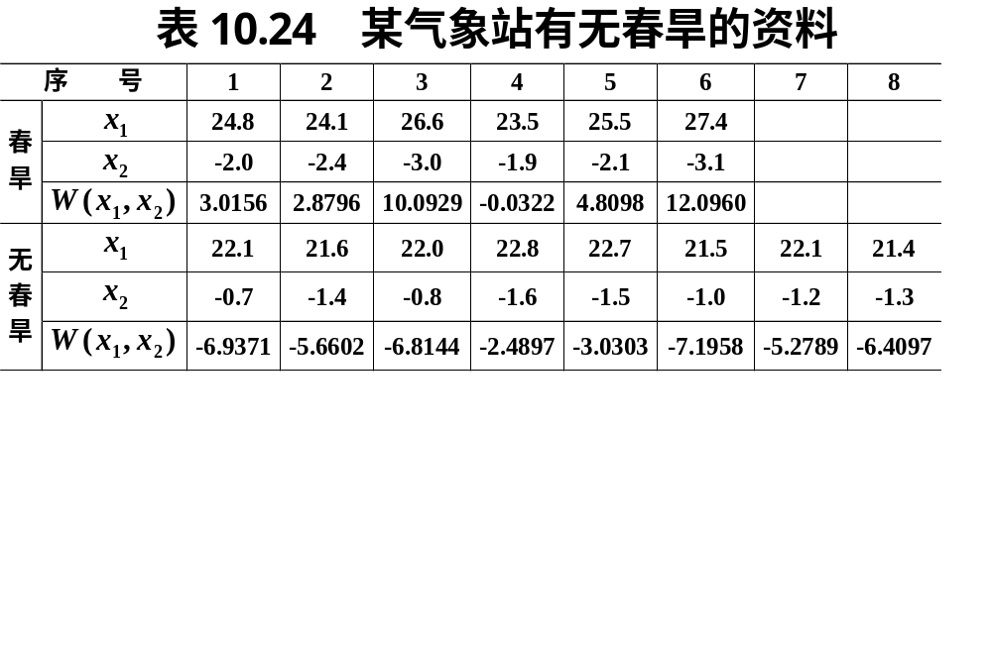

Slide 45
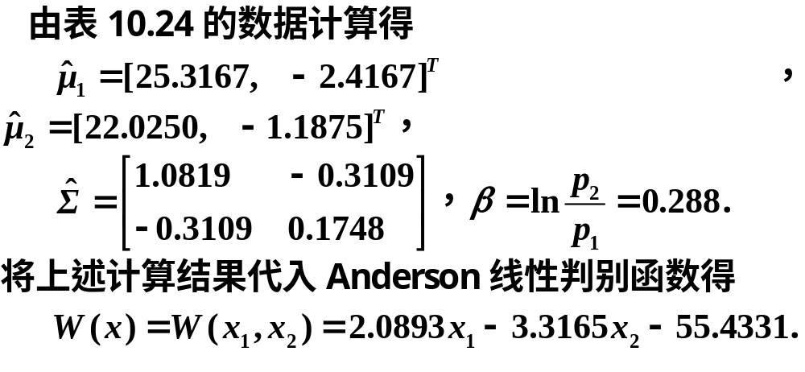

Slide 46
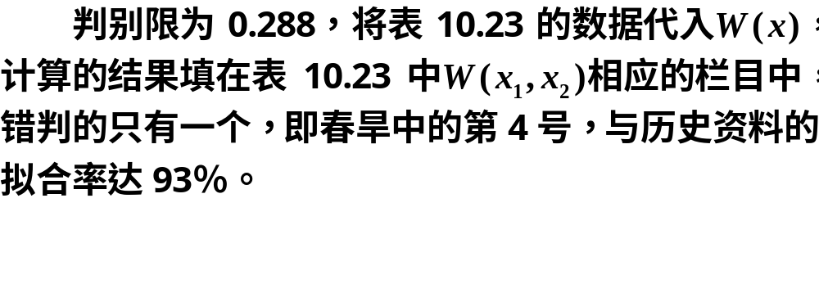

Slide 47
计算的Matlab程序如下：
clc,clear
a=[24.8 24.1 26.6 23.5 25.5 27.4
-2.0 -2.4 -3.0 -1.9 -2.1 -3.1]';
b=[22.1 21.6 22.0 22.8 22.7 21.5 22.1 21.4
-0.7 -1.4 -0.8 -1.6 -1.5 -1.0 -1.2 -1.3]';
n1=6; n2=8;
mu1=mean(a), mu2=mean(b) %计算两个总体样本的均值向量,注意得到的是行向量
sig1=cov(a);sig2=cov(b); %计算两个总体样本的协方差矩阵
sig=((n1-1)*sig1+(n2-1)*sig2)/(n1+n2-2) %计算两总体公共协方差阵的估计
beta=log(8/6)
syms x [1,2] %定义符号行向量[x1,x2]
wx=(x-0.5*(mu1+mu2))*inv(sig)*(mu1-mu2)'; %构造判别函数
wx=vpa(wx,6) %显示判别函数
ahat=subs(wx, x, {a(:,1),a(:,2)})'; %计算总体1样本的判别函数值
bhat=subs(wx, x, {b(:,1),b(:,2)})'; %计算总体2样本的判别函数值
ahat=vpa(ahat,6), bhat=vpa(bhat,6) %显示6位数字的符号数
sol1=(double(ahat)>beta), sol2=(double(bhat)<beta) %回代，计算误判

Slide 48


Slide 49
clc, clear
p1=6/14; p2=8/14;
a=[24.8 24.1 26.6 23.5 25.5 27.4
-2.0 -2.4 -3.0 -1.9 -2.1 -3.1]';
b=[22.1 21.6 22.0 22.8 22.7 21.5 22.1 21.4
-0.7 -1.4 -0.8 -1.6 -1.5 -1.0 -1.2 -1.3]';
n1=6;n2=8;
mu1=mean(a), mu2=mean(b) %计算两个总体样本的均值向量,注意得到的是行向量
cov1=cov(a);cov2=cov(b); %计算两个总体样本的协方差矩阵
k=log(p2/p1)+0.5*log(det(cov1)/det(cov2))+...
0.5*(mu1*inv(cov1)*mu1'-mu2*inv(cov2)*mu2') %计算K值
syms x [1,2] %定义符号行向量[x1,x2]
wx=-0.5*x*(inv(cov1)-inv(cov2))*x.'+(mu1*inv(cov1)-mu2*inv(cov2))*x.';
wx=simplify(wx); %化简判别函数
wx=vpa(wx,6)
ahat=subs(wx, x, {a(:,1),a(:,2)})'; %计算总体1样本的判别函数值
bhat=subs(wx, x, {b(:,1),b(:,2)})'; %计算总体2样本的判别函数值
ahat=vpa(ahat,6), bhat=vpa(bhat,6) %显示6位数字的符号数
sol1=(double(ahat)>=k),sol2=(double(bhat)<k) %回代，计算误判
分类正确率为100％。

Slide 50
利用Matlab工具箱中的分类函数classify用其它方法进行分类，程序如下
clc,clear
p1=6/14; p2=8/14;
a=[24.8 24.1 26.6 23.5 25.5 27.4
-2.0 -2.4 -3.0 -1.9 -2.1 -3.1]';
b=[22.1 21.6 22.0 22.8 22.7 21.5 22.1 21.4
-0.7 -1.4 -0.8 -1.6 -1.5 -1.0 -1.2 -1.3]';
n1=6; n2=8;
train=[a;b]; %train为已知样本
group=[ones(n1,1);2*ones(n2,1)]; %已知样本类别标识
prior=[p1; p2]; %已知样本的先验概率
sample=train; %sample一般为未知样本，这里是准备回代检验误判
[x1,y1]=classify(sample,train,group,'linear',prior) %线性分类
[x2,y2]=classify(sample,train,group,'quadratic',prior) %二次分类
%函数classify的第二个返回值为误判率
计算结果是，线性判别的误判率是7.14%，二次判别的误判率为0。

Slide 51

10.4.4 应用举例

Slide 52
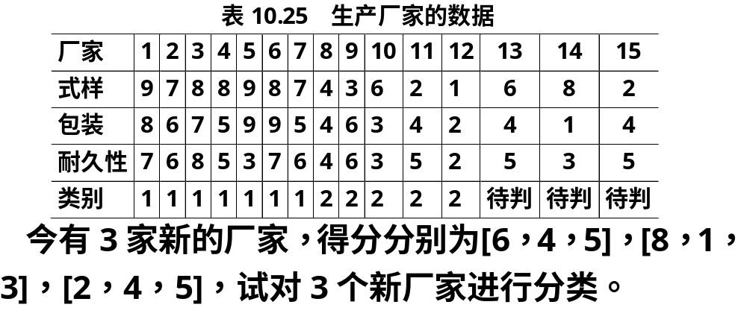

Slide 53
利用如下的Matlab程序
clc,clear
a=[9 7 8 8 9 8 7 4 3 6 2 1 6 8 2
8 6 7 5 9 9 5 4 6 3 4 2 4 1 4
7 6 8 5 3 7 6 4 6 3 5 2 5 3 5];
train=a(:,[1:12])'; %提出已知样本点数据,这里进行了矩阵转置
sample=a(:,[13:end])'; %提出待判样本点数据
group=[ones(7,1);2*ones(5,1)]; %已知样本的分类
[x1,y1]=classify(sample,train,group,'mahalanobis') %马氏距离分类
[x2,y2]=classify(sample,train,group,'linear') %线性分类
[x3,y3]=classify(sample,train,group,'quadratic') %二次分类
%函数classify的第二个返回值为误判率

Slide 54


Slide 55
典型相关分析
05

Slide 56
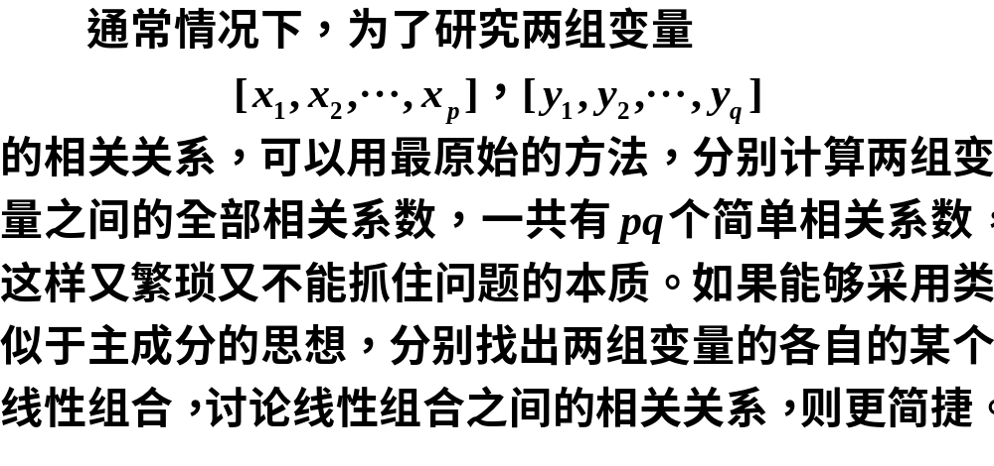
10.5.1 典型相关分析的基本思想

Slide 57
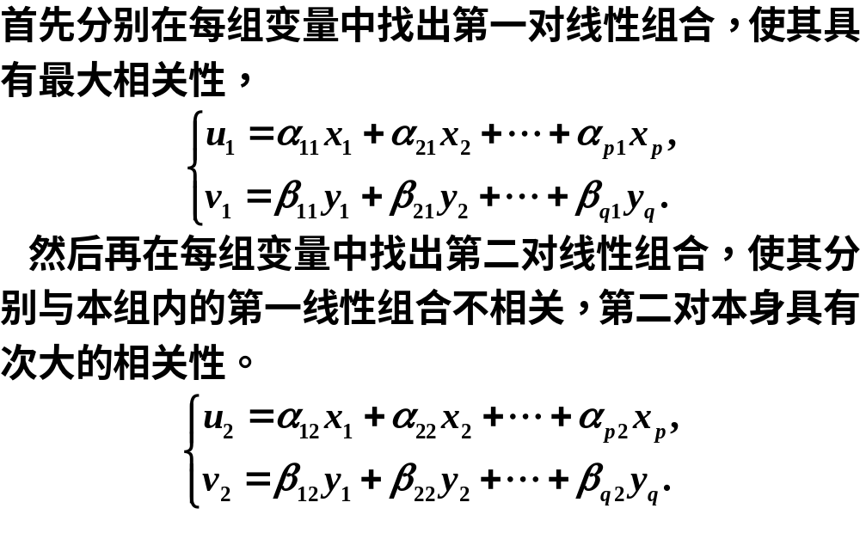

Slide 58
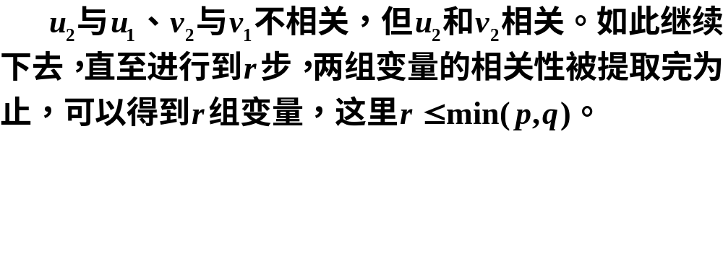

Slide 59

10.5.2 典型相关的数学描述

Slide 60


Slide 61
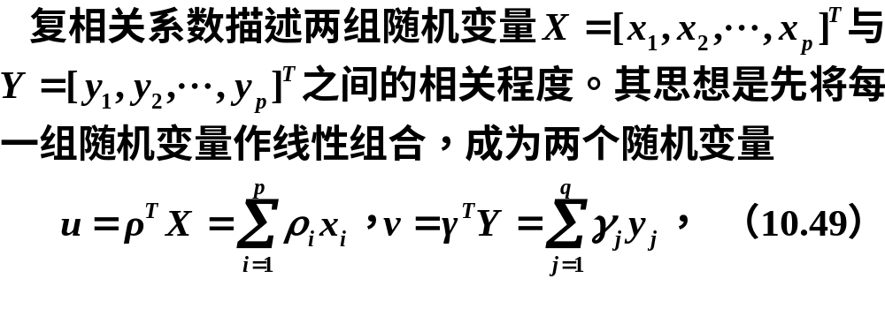

Slide 62
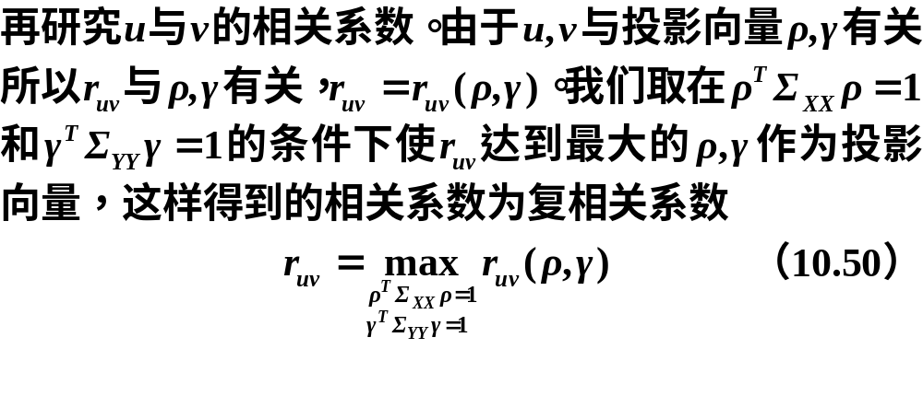

Slide 63
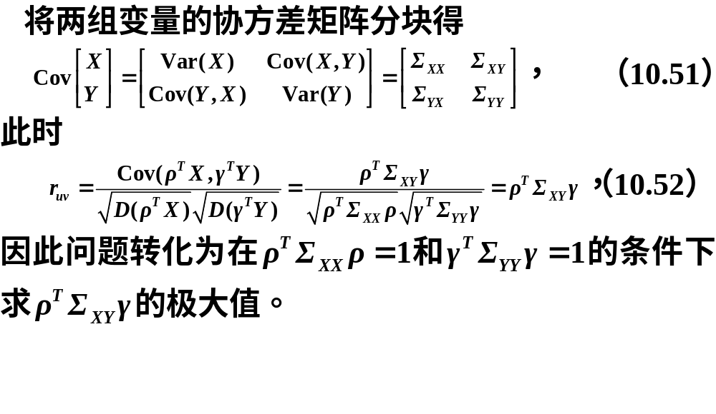

Slide 64
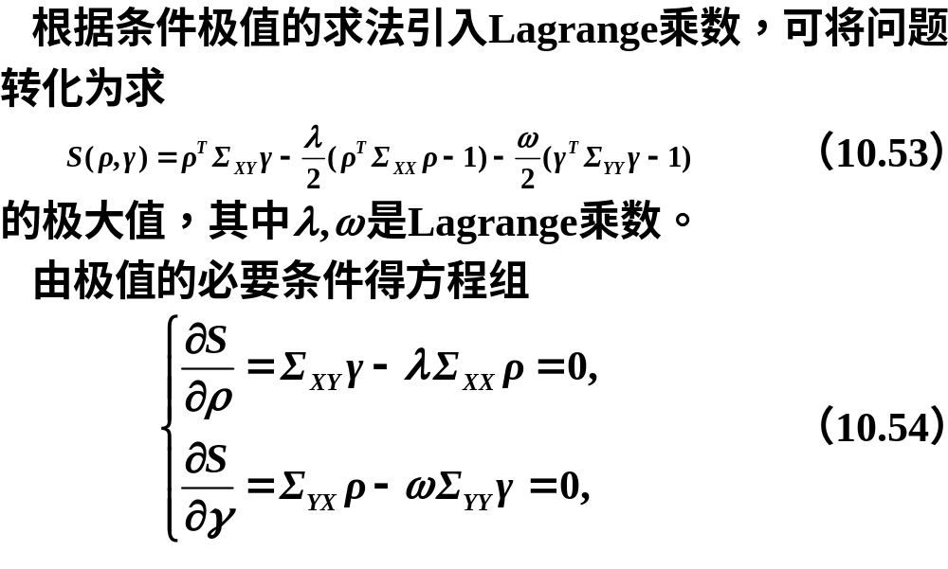

Slide 65
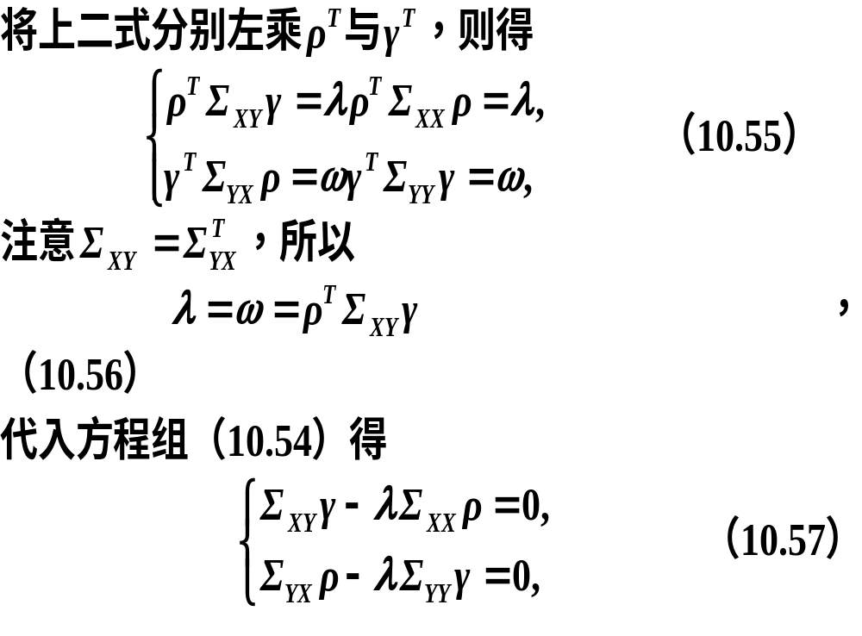

Slide 66
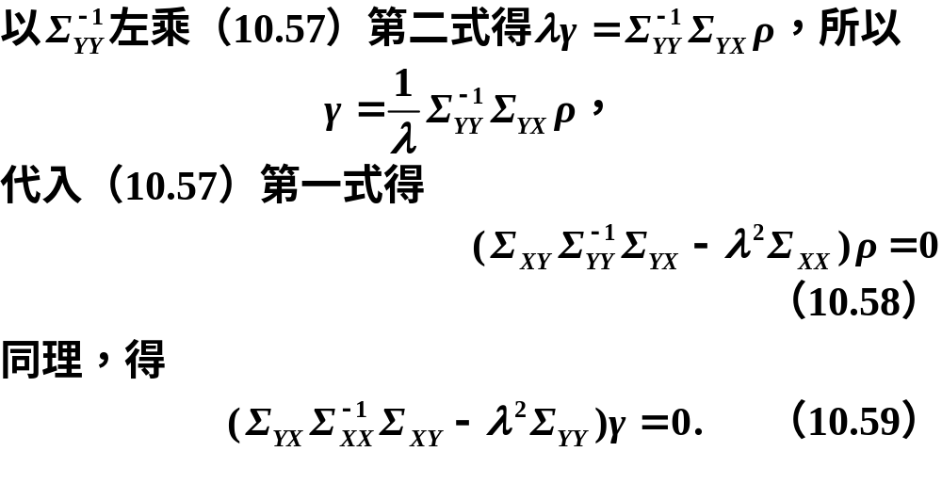

Slide 67
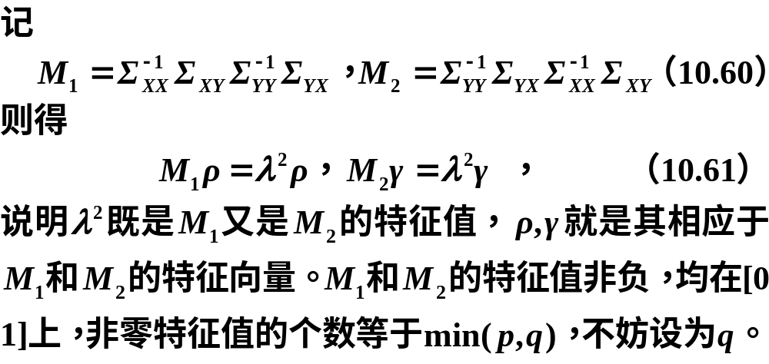

Slide 68
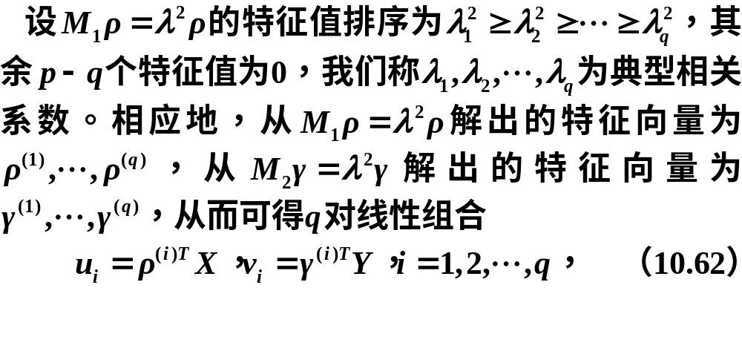

Slide 69


Slide 70


Slide 71


Slide 72


Slide 73


Slide 74


Slide 75


Slide 76

10.5.3 原始变量与典型变量之间的相关性
1.原始变量与典型变量之间的相关系数

Slide 77


Slide 78


Slide 79

2.各组原始变量被典型变量所解释的方差

Slide 80


Slide 81

10.5.4 典型相关系数的检验

Slide 82

1.计算样本的协方差阵

Slide 83


Slide 84


Slide 85

2.整体检验

Slide 86


Slide 87

3.部分总体典型相关系数为零的检验

Slide 88


Slide 89

10.5.5 典型相关分析案例
1.职业满意度典型相关分析

Slide 90


Slide 91


Slide 92


Slide 93


Slide 94


Slide 95


Slide 96


Slide 97
计算的Matlab程序如下：
clc,clear
r = readmatrix('anli10_5_1.txt'); %读入相关系数矩阵
n1=5; n2=7; num=min(n1,n2);
s1=r([1:n1],[1:n1]); %提出X与X的相关系数
s12=r([1:n1],[n1+1:end]); %提出X与Y的相关系数
s21=s12'; %提出Y与X的相关系数
s2=r([n1+1:end],[n1+1:end]); %提出Y与Y的相关系数
m1=inv(s1)*s12*inv(s2)*s21; %计算矩阵M1，式（10.60）
m2=inv(s2)*s21*inv(s1)*s12; %计算矩阵M2，式（10.60）
[vec1,val1]=eig(m1); %求M1的特征向量和特征值
for i=1:n1
vec1(:,i)=vec1(:,i)/sqrt(vec1(:,i)'*s1*vec1(:,i));
%特征向量归一化，满足a's1a=1
vec1(:,i)=vec1(:,i)*sign(sum(vec1(:,i)));
%特征向量乘以1或－1，保证所有分量和为正
end
val1=sqrt(diag(val1)); %计算特征值的平方根

Slide 98
[val1,ind1]=sort(val1,'descend'); %按照从大到小排列
a=vec1(:,ind1(1:num)) %取出X组的系数阵
dcoef1=val1(1:num) %提出典型相关系数
flag=1; %把计算结果写到Excel中的行计数变量
writematrix(a, 'anli10_5_2.xlsx','Sheet',1, 'Range','A1')
flag=n1+2; str=char(['A',int2str(flag)]); %str为Excel中写数据的起始位置
writematrix(dcoef1','anli10_5_2.xlsx','Sheet',1, 'Range', str)
[vec2,val2]=eig(m2);
for i=1:n2
vec2(:,i)=vec2(:,i)/sqrt(vec2(:,i)'*s2*vec2(:,i));
vec2(:,i)=vec2(:,i)*sign(sum(vec2(:,i)));
end
val2=sqrt(diag(val2)); %计算特征值的平方根
[val2,ind2]=sort(val2,'descend'); %按照从大到小排列
b=vec2(:,ind2(1:num)) %取出Y组的系数阵

Slide 99
dcoef2=val2(1:num) %提出典型相关系数
flag=flag+2; str=char(['A',int2str(flag)]);
writematrix(b, 'anli10_5_2.xlsx', 'Sheet', 1, 'Range', str)
flag=flag+n2+1; str=char(['A',int2str(flag)]);
writematrix(dcoef2', 'anli10_5_2.xlsx', 'Sheet', 1, 'Range', str)
x_u_r=s1*a %x,u的相关系数
y_v_r=s2*b %y,v的相关系数
x_v_r=s12*b %x,v的相关系数
y_u_r=s21*a %y,u的相关系数
flag=flag+2; str=char(['A',int2str(flag)]);
writematrix(x_u_r, 'anli10_5_2.xlsx', 'Sheet', 1, 'Range', str)
flag=flag+n1+1; str=char(['A',int2str(flag)]);
writematrix(y_v_r, 'anli10_5_2.xlsx', 'Sheet', 1, 'Range', str)
flag=flag+n2+1; str=char(['A',int2str(flag)]);

Slide 100
writematrix(x_v_r, 'anli10_5_2.xlsx', 'Sheet', 1, 'Range', str)
flag=flag+n1+1; str=char(['A',int2str(flag)]);
writematrix(y_u_r, 'anli10_5_2.xlsx', 'Sheet', 1, 'Range', str)
mu=sum(x_u_r.^2)/n1 %x组原始变量被u_i解释的方差比例
mv=sum(x_v_r.^2)/n1 %x组原始变量被v_i解释的方差比例
nu=sum(y_u_r.^2)/n2 %y组原始变量被u_i解释的方差比例
nv=sum(y_v_r.^2)/n2 %y组原始变量被v_i解释的方差比例
fprintf('X组的原始变量被u1~u%d解释的比例为%f\n',num,sum(mu));
fprintf('Y组的原始变量被v1~v%d解释的比例为%f\n',num,sum(nv));

Slide 101

2.中国城市竞争力与基础设施的典型相关分析

Slide 102


Slide 103


Slide 104


Slide 105


Slide 106


Slide 107


Slide 108


Slide 109


Slide 110


Slide 111


Slide 112


Slide 113


Slide 114


Slide 115


Slide 116


Slide 117


Slide 118


Slide 119


Slide 120


Slide 121


Slide 122


Slide 123


Slide 124


Slide 125


Slide 126


Slide 127


Slide 128


Slide 129


Slide 130


Slide 131


Slide 132


Slide 133


Slide 134


Slide 135


Slide 136


Slide 137


Slide 138
计算的Matlab程序如下：
clc,clear
x=readmatrix('anli10_6.xlsx'); %读入表单Sheet1中的数据x
y=readmatrix('anli10_6.xlsx', 'Sheet', 2); %读入Sheet2中的数据y
p=size(x,2);q=size(y,2);
x=zscore(x);y=zscore(y); %标准化数据
n=size(x,1); %观测数据的个数
%下面做典型相关分析，a1,b1返回的是典型变量的系数，r返回的是典型相关系数
%u1,v1返回的是典型变量的值，stats返回的是假设检验的一些统计量的值
[a1,b1,r,u1,v1,stats]=canoncorr(x,y)
%下面修正a1,b1每一列的正负号,使得a,b每一列的系数和为正
%对应的，典型变量取值的正负号也要修正
a=a1.*repmat(sign(sum(a1)),size(a1,1),1)
b=b1.*repmat(sign(sum(b1)),size(b1,1),1)
u=u1.*repmat(sign(sum(a1)),size(u1,1),1)

Slide 139
v=v1.*repmat(sign(sum(b1)),size(v1,1),1)
x_u_r=x'*u/(n-1) %计算x,u的相关系数
y_v_r=y'*v/(n-1) %计算y,v的相关系数
x_v_r=x'*v/(n-1) %计算x,v的相关系数
y_u_r=y'*u/(n-1) %计算y,u的相关系数
ux=sum(x_u_r.^2)/p %x组原始变量被u_i解释的方差比例
ux_cum=cumsum(ux) %x组原始变量被u_i解释的方差累积比例
vx=sum(x_v_r.^2)/p %x组原始变量被v_i解释的方差比例
vx_cum=cumsum(vx) %x组原始变量被v_i解释的方差累积比例
vy=sum(y_v_r.^2)/q %y组原始变量被v_i解释的方差比例
vy_cum=cumsum(vy) %y组原始变量被v_i解释的方差累积比例
uy=sum(y_u_r.^2)/q %y组原始变量被u_i解释的方差比例
uy_cum=cumsum(uy) %y组原始变量被u_i解释的方差累积比例
val=r.^2 %典型相关系数的平方，M1或M2矩阵的非零特征值

